Slide 1

日志数据分布在数百个服务器上
数据格式多种多样
例如：搜索预测
Notes:
那么第一个问题:redis是什么？用一句话概括，redis是一个高性能的key-value数据库。
提到数据库，大家首先想到的可能是Oracle，Mysql这样的传统关系型数据库，但Redis是一种Nosql，也就是非关系型数据库，它具备与传统数据库完全不同的特点。
那么接下来，我就为大家简单的介绍redis的特点，让大家对redis有一个整体的认识

Slide 2

Flume是一个分布式的收集，汇总和移动大量的日志数据的可靠的服务。
http://flume.apache.org/

Slide 3

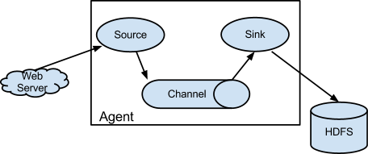

Slide 4

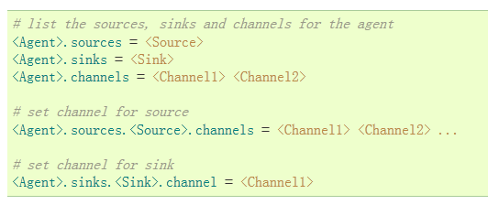

Slide 5

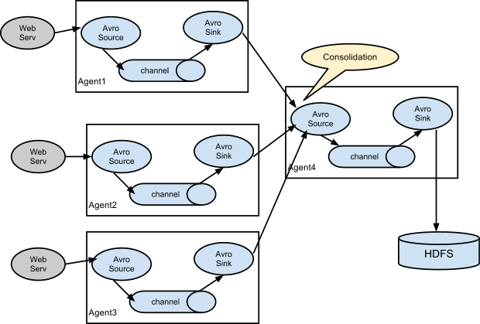

Slide 6
